Slide 1




EcoClim – 2021
Les variations climatiques passées de la Terre
D. Paillard
LSCE - IPSL
didier.paillard@lsce.ipsl.fr

Slide 2
Le climat ?
Le Quaternaire
Le Cénozoïque
Et avant…

Slide 3
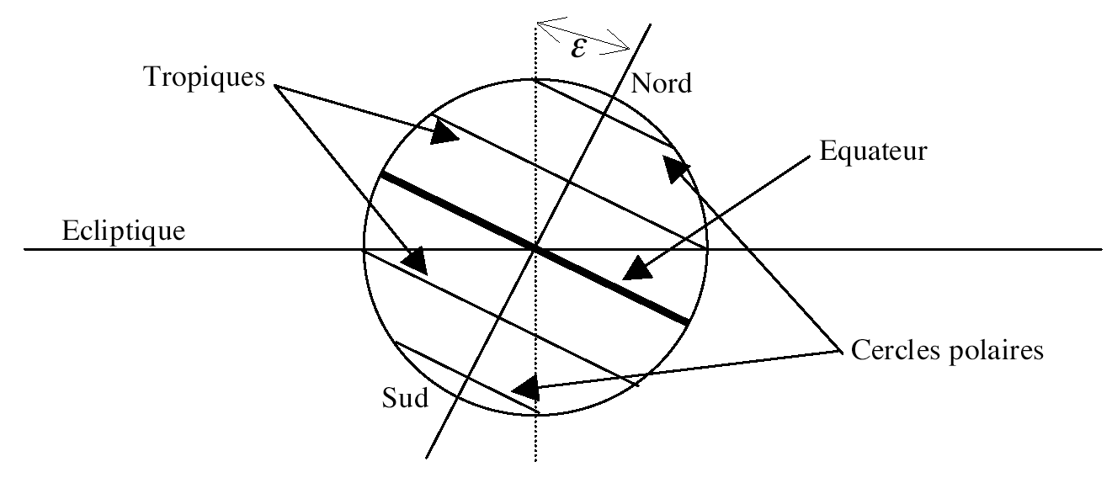
La climatologie ?
- Aux origines de l’astronomie … et du déterminisme
à travers l’invention du calendrier (le retour des saisons est piloté par les astres !)
Sciences physiques & math
Astronomie

Slide 4
La climatologie ?
- Aux origines de l’astronomie
- Une science de l’environnement (XVIIIe siècle)
Etymologie de « climat »: κλιμα (= pente, inclinaison = hauteur du Soleil)
Parfois synonyme du mot latitude
Sciences humaines
Sciences physiques & math
Astronomie
Géographes
Médecins

Slide 5
La climatologie ?
- Aux origines de l’astronomie
- Une science de l’environnement (XVIIIe siècle)
Etymologie de « climat »: κλιμα (= pente, inclinaison = hauteur du Soleil)
Parfois synonyme du mot latitude
Sciences humaines
Sciences physiques & math
Astronomie
Géographes
Médecins

Slide 6
La climatologie ?
- Aux origines de l’astronomie
- Une science de l’environnement (XVIIIe siècle)
Une science de la Terre (XIXe siècle)
Découverte des périodes glaciaires => le climat change (astronomie, CO₂)
Sciences humaines
Sciences physiques & math
Astronomie
Géographes
Médecins
Sciences naturelles
Géologues

Slide 7
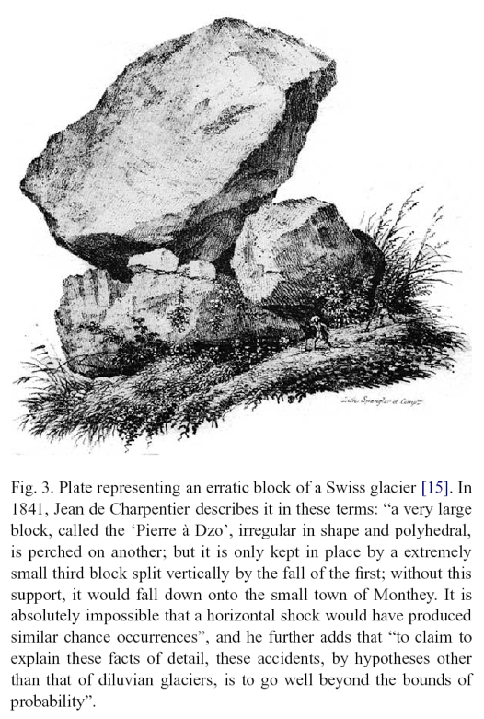
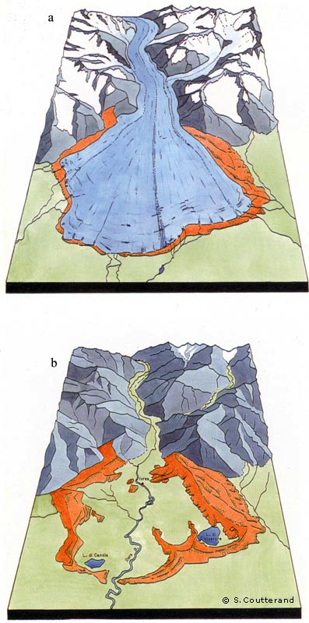
La climatologie ?
- Aux origines de l’astronomie
- Une science de l’environnement (XVIIIe siècle)
Une science de la Terre (XIXe siècle)
Découverte des périodes glaciaires => le climat change (astronomie, CO₂)
Sciences humaines
Sciences physiques & math
Astronomie
Géographes
Médecins
Sciences naturelles
Géologues

Slide 8
La climatologie ?
- Aux origines de l’astronomie
- Une science de l’environnement (XVIIIe siècle)
Une science de la Terre (XIXe siècle)
Une science physique (XXe siècle) pour prédire le réchauffement en cours
Sciences humaines
Sciences physiques & math
Astronomie
Géographes
Météorologues
Médecins
Sciences naturelles
Géologues

Slide 9
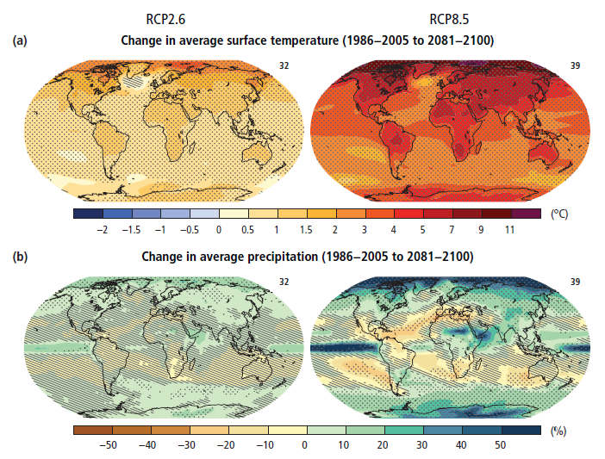
La climatologie ?
- Aux origines de l’astronomie
- Une science de l’environnement (XVIIIe siècle)
Une science de la Terre (XIXe siècle)
Une science physique (XXe siècle) pour prédire le réchauffement en cours
Sciences humaines
Sciences physiques & math
Astronomie
Géographes
Météorologues
Médecins
Sciences naturelles
Géologues

Slide 10
Le climat ?
Le Quaternaire
Le Cénozoïque
Et avant…

Slide 11
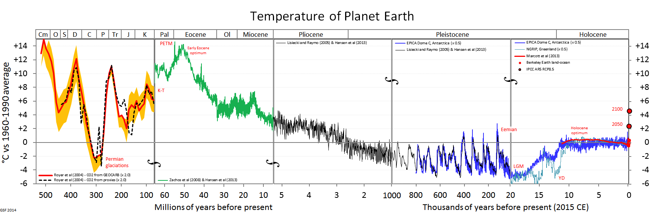
Une petite histoire du climat
Antarctica
2500
Greenland
2100
2050
3e millénaire: + 2 – 5 ?? °C

Slide 12
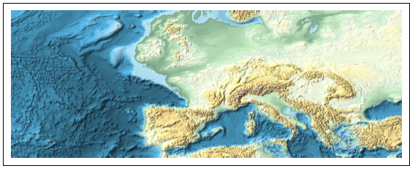
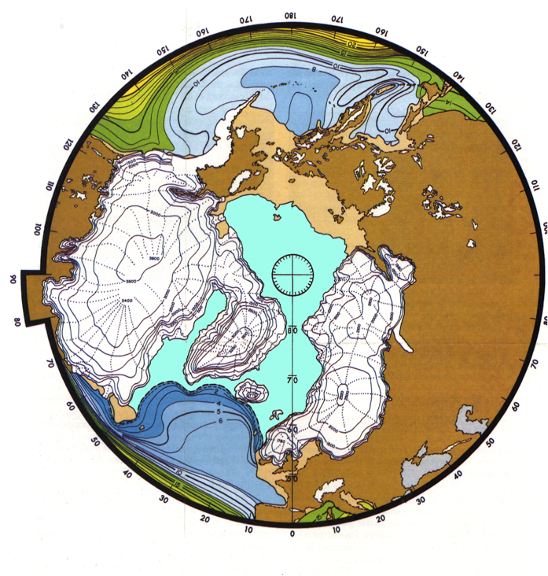
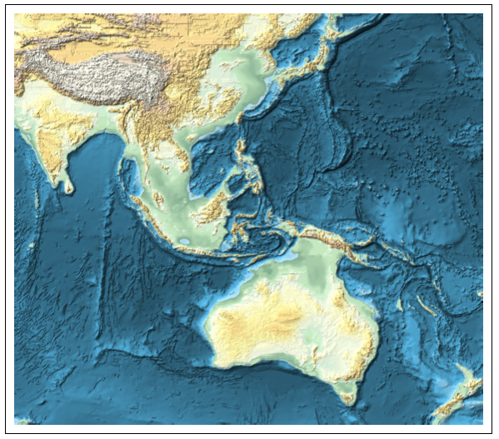
Le dernier maximum glaciaire : environ 4°C plus froid
Baisse du niveu marin (~ -120 m)
Calottes de glace de l’hémisphère nord

Slide 13
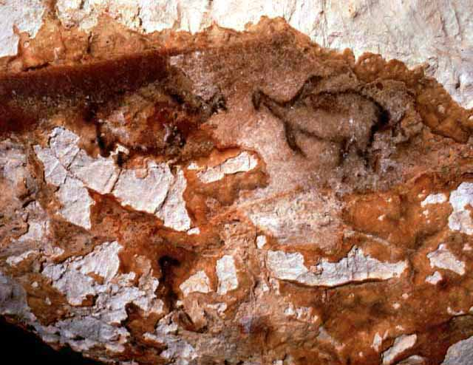
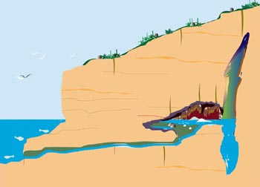
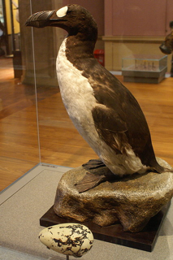
Le dernier maximum glaciaire : environ 4°C plus froid
La grotte est large de 60 m
Et longue de + de 100 m avec des parties immergées.
© A. Chené, CCJ/CNRS
Grand Pingouin
Great Auk
(éteint au XIXe siècle)
Galerie immergée
de 175 m de long
Entrée à -37 m
Grotte Cosquer
http://www.culture.gouv.fr/culture/archeosm/fr/fr-cosqu2.htm

Slide 14

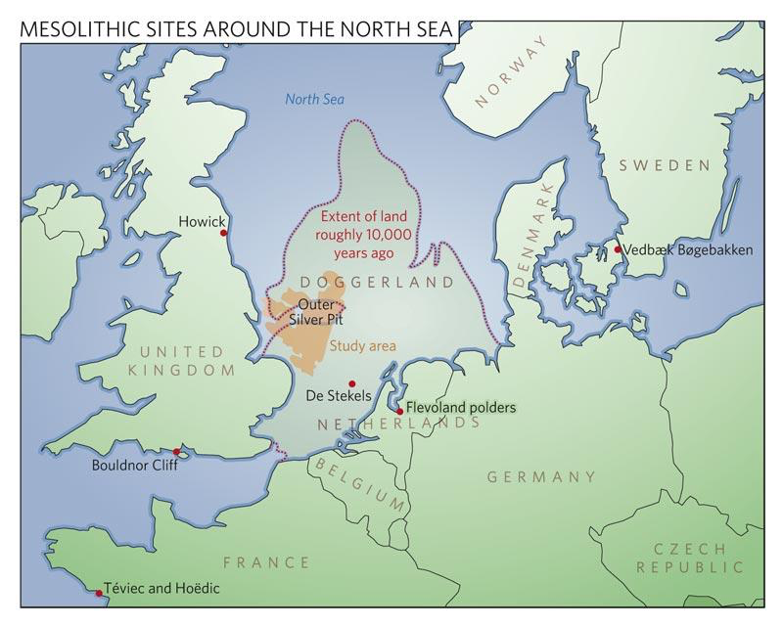
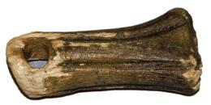
Doggerland
Mesolithic harpoon point found in the North Sea by the ship Colinda in 1931.
A Mesolithic-age artefact, made from the antler of a red deer, trawled from the bottom of the North Sea.

Slide 15

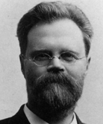
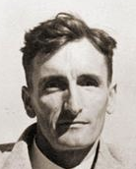
Ice ages : two theories
CO₂
Astronomy
(3rd mouvement of the Earth,
Hipparque, 127 BC)
(J. Fourier, 1824)
Ebelmen, 1845
Adhémar, 1842
Tyndall,
1861, 1863
Croll, 1864,1867
Arrhenius,
1896
Milankoviç,
1920, 1941
Ekholm, 1901
Chamberlin,
1897,1899
Callendar,
1938

Slide 16
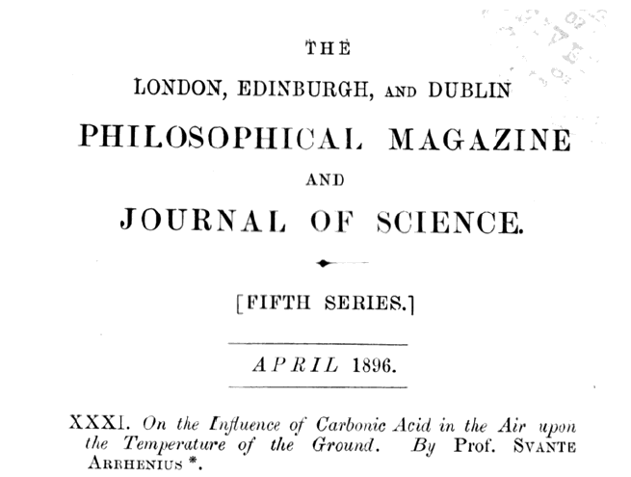
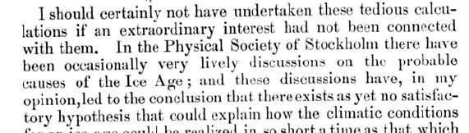
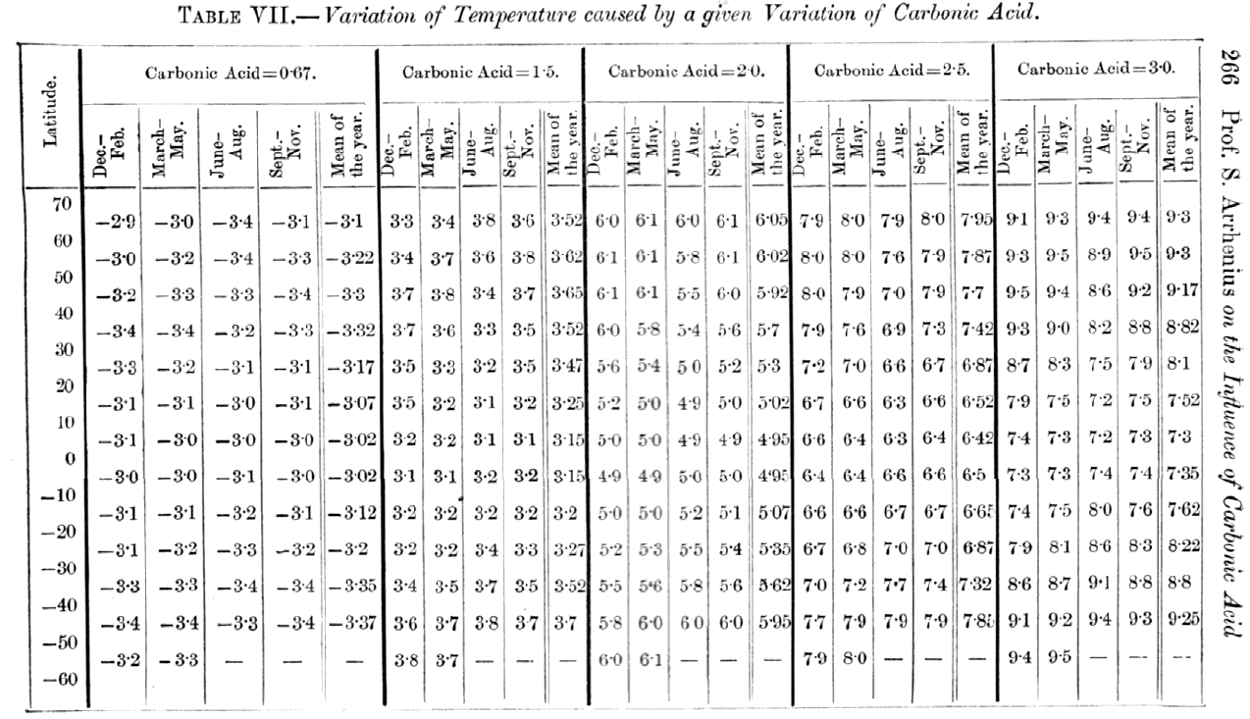
Arrhenius, 1896
0.67xCO₂
2.0xCO₂
-3°C
+5°C

Slide 17
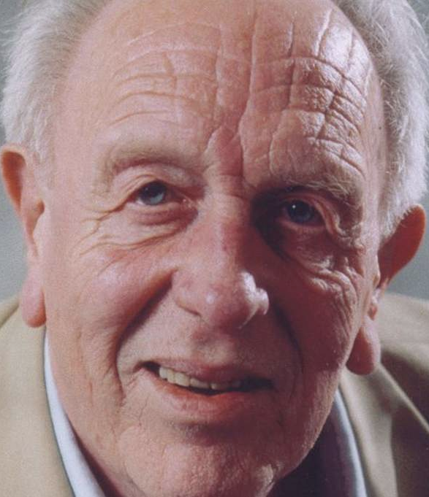
Ice ages : two theories
CO₂
Astronomy
(3rd mouvement of the Earth,
Hipparque, 127 BC)
(J. Fourier, 1824)
Ebelmen, 1845
Adhémar, 1842
Géologues et chimistes reconnus
Tyndall,
1861, 1863
Croll, 1864,1867
Arrhenius,
1896
Mathématiciens amateurs, ingénieurs,
journaliste
Milankoviç,
1920, 1941
Ekholm, 1901
Chamberlin,
1897,1899
Calder,
1974
Callendar,
1938

Slide 18
Calder’s Model (Nature, 1974)
« Meteorological processes are so notoriously nonlinear that my assumptions are almost frivolous »
i(t) (W.m⁻²) insolation june solstice 65°N
(Laskar, 2004)
i₀
V(t) ice sheet volume
(Calder, 1974)
Time (thousands of years before present)

Slide 19
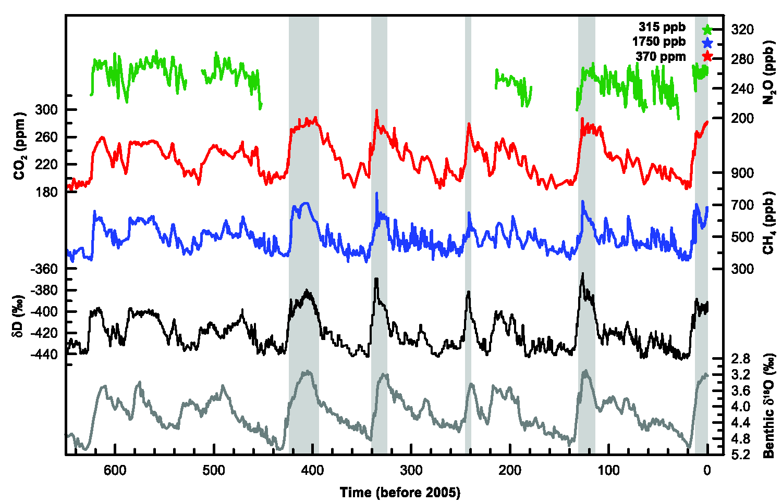
Des cycles Quaternaire encore mal expliqués

Slide 20
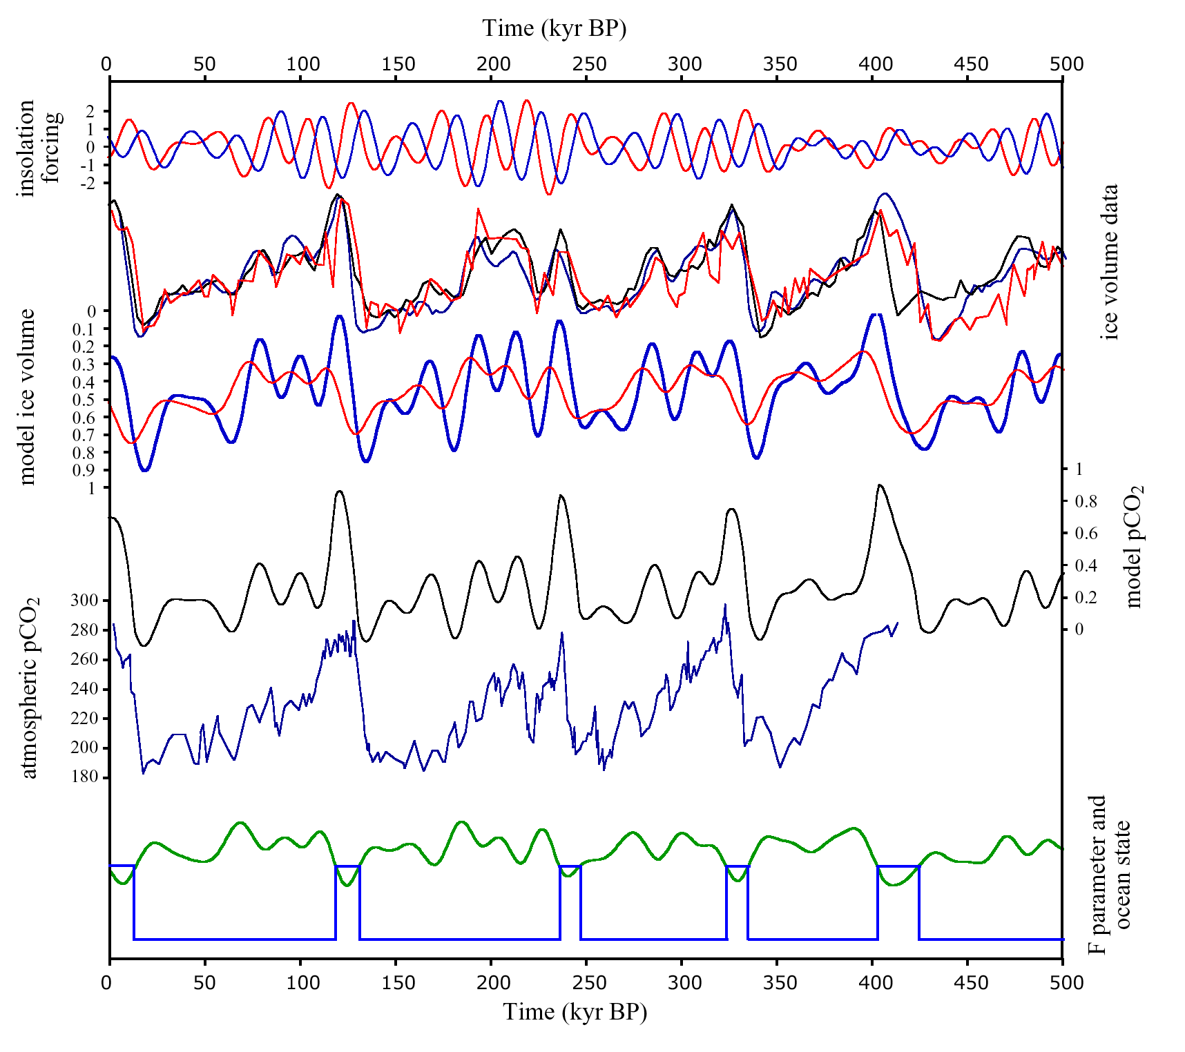
Conceptual model for ice sheet volume and CO₂
V = ice volume
A = Antarctic ice sheet area
C = atmospheric CO₂
F = a V - b A - c I₆₀ + d
C_{R} = α I₆₅ - β V + γ H(-F) + δ
V_{R} = - x C - y I₆₅ + z
(Paillard and Parrenin, EPSL, 2004)

Slide 21
Une petite histoire du climat
Antarctica
2500
Greenland
2100
2050
Dernier maximum glaciaire : - 4°C

Slide 22
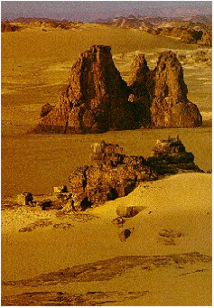
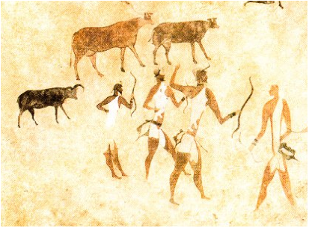
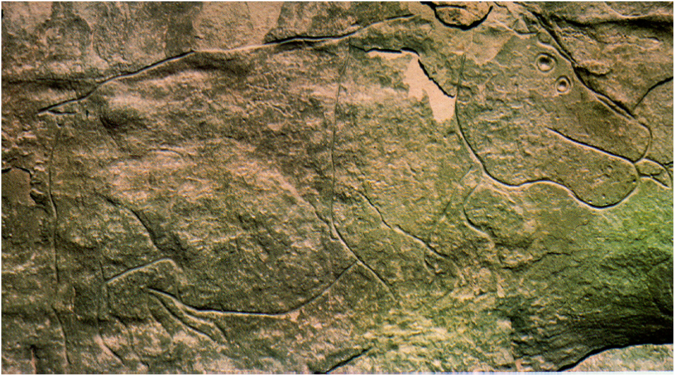
Il y a environ 6000 ans
le Sahara vert ?

Slide 23
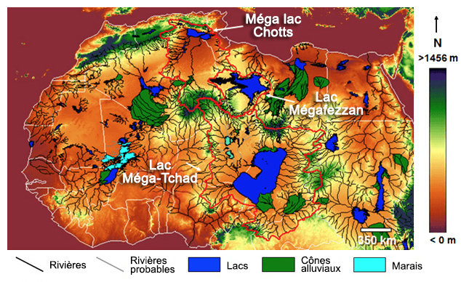
L’hydrologie africaine : des liens étroits avec l’histoire des civilisations méditerranéennes

Slide 24
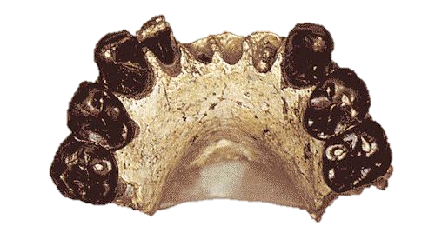
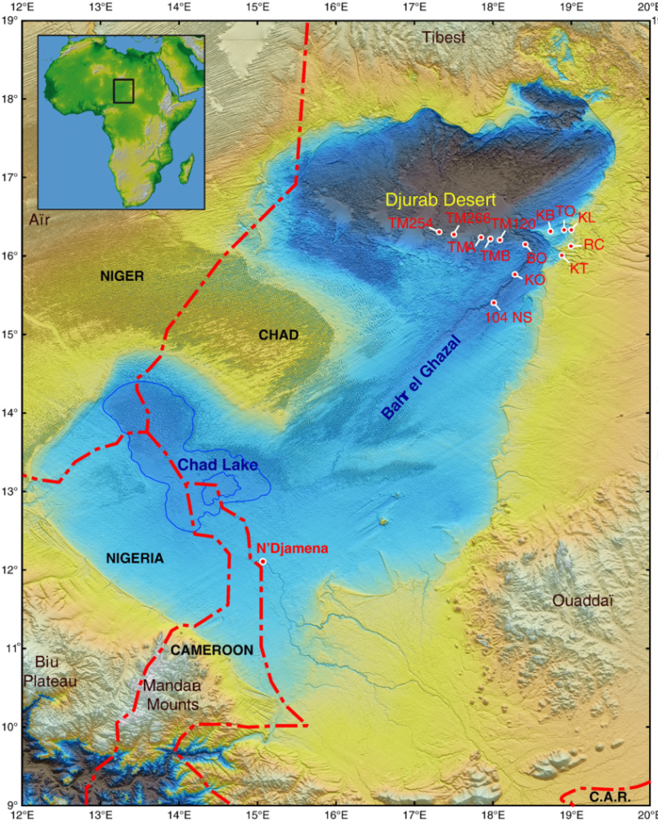
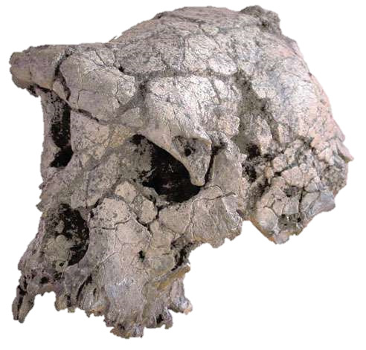
L’hydrologie africaine : des liens étroits avec l’histoire des hominidés
Surface ~ 300 000 km²
Abel, 3.6 Ma (Brunet et al., 1995)
Toumaï, 7 Ma (Brunet et al., 2002)

Slide 25
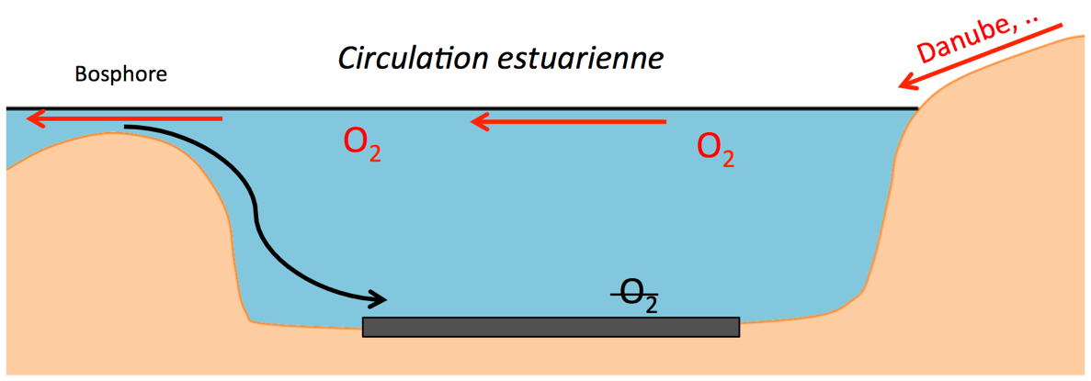
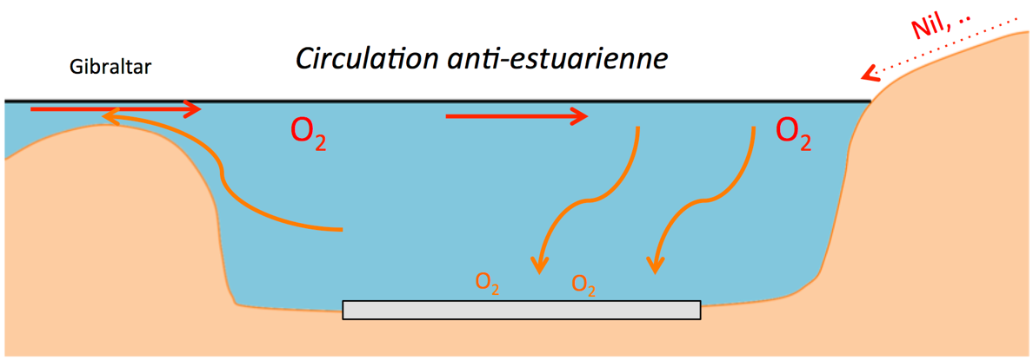

Slide 26
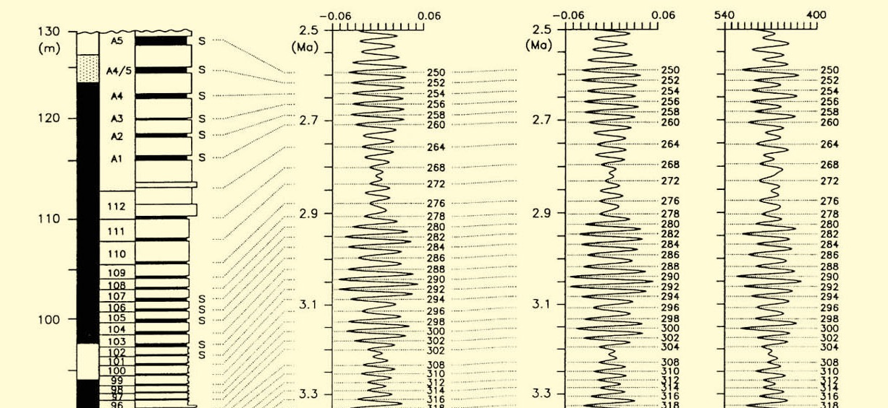
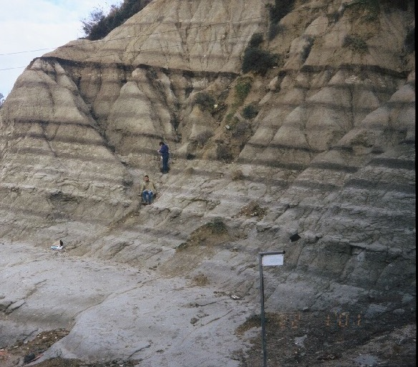
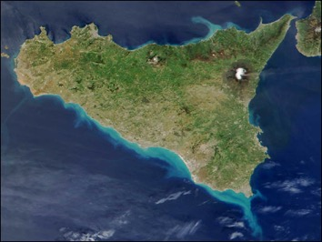
i 282
Punta piccola

Slide 27
Le climat ?
Le Quaternaire
Le Cénozoïque
Et avant…

Slide 28
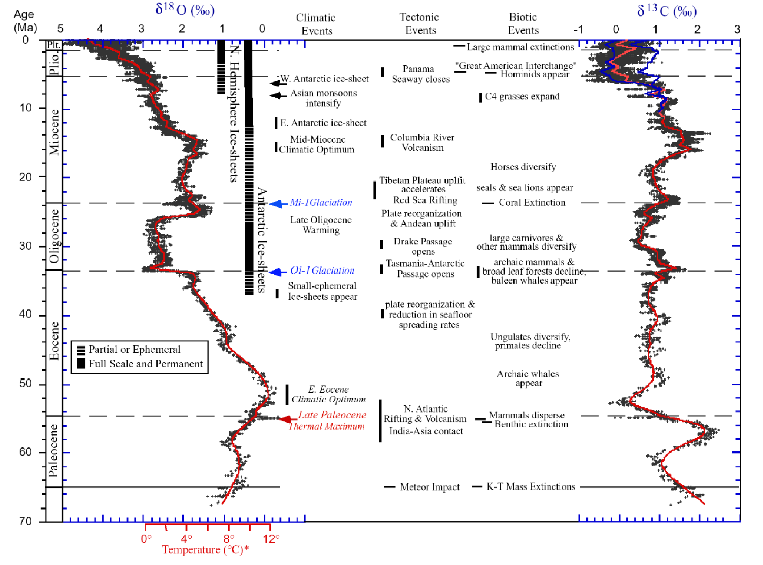

Slide 29
Une petite histoire du climat
Antarctique
2500
Groenland
2100
2050
Transition Paléocène – Eocène

Slide 30
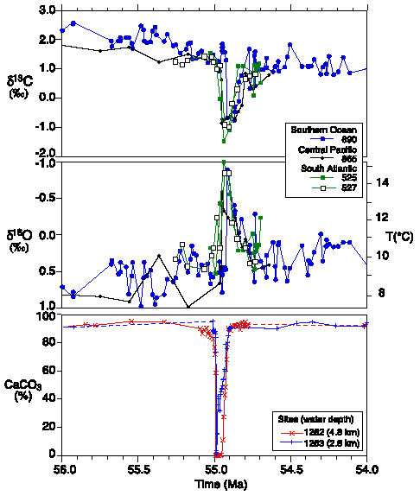
La transition Paléocène-Eocène

Slide 31
Une petite histoire du climat
Antarctica
2500
Greenland
2100
2050
Eocene : + 8 - 10°C

Slide 32
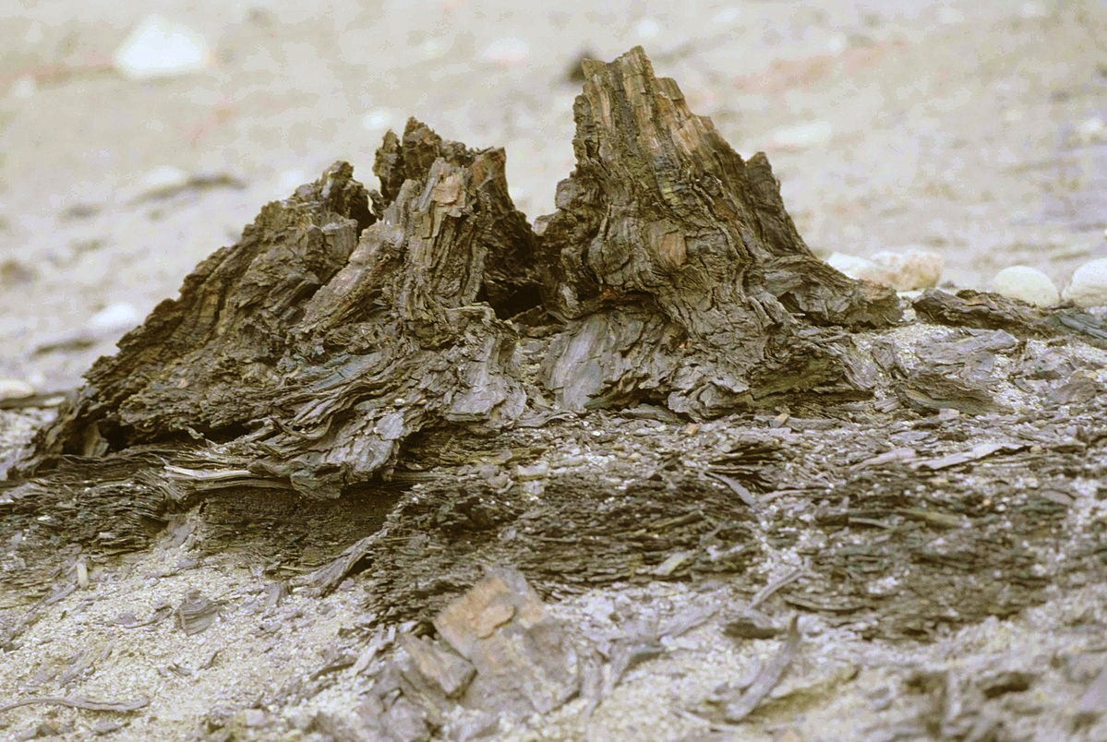
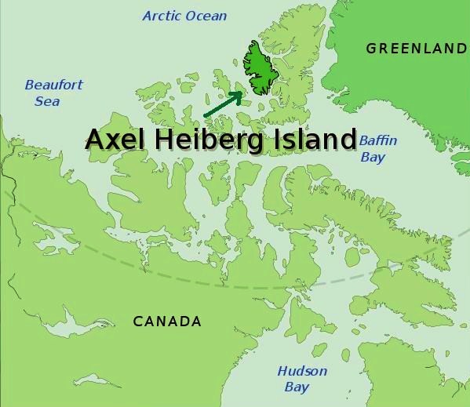
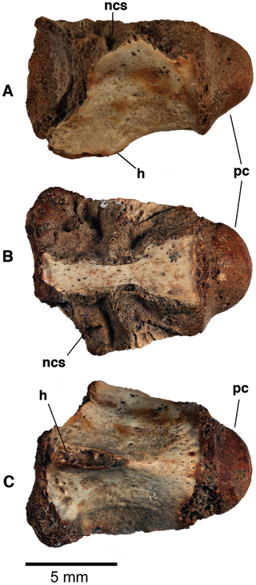
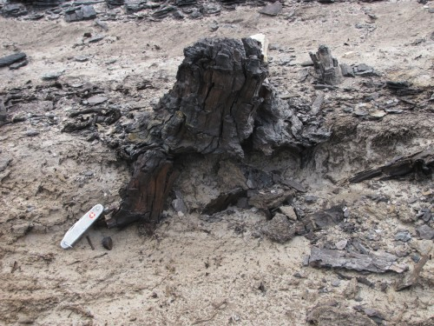
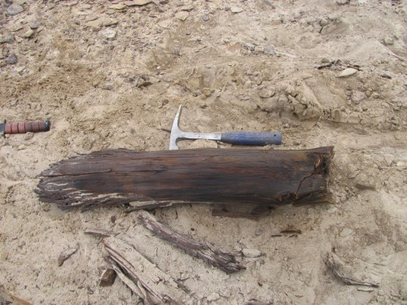
Eocène : + 8 - 10°C
Forêt tropicale en zone arctique
palmiers, conifères,…
crocodiles, tortues, mammifères, …
Metasequoia occidentalis
Vertèbres de crocodilien

Slide 33
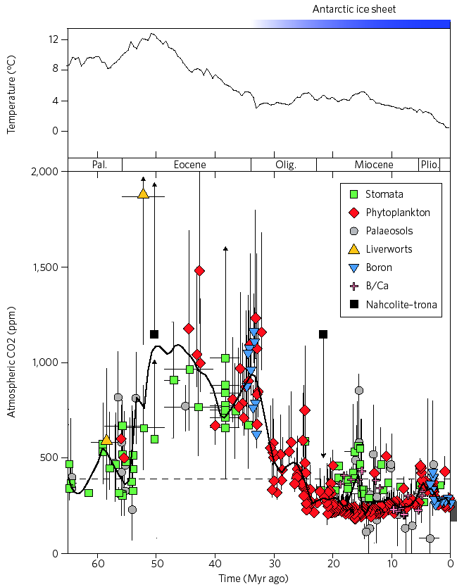
Chaud
?=
CO₂ élevé

Slide 34
Une petite histoire du climat
Antarctica
2500
Greenland
2100
2050
3e millénaire: + 2 – 5 ?? °C

Slide 35
Le climat ?
Le Quaternaire
Le Cénozoïque
Et avant…

Slide 36
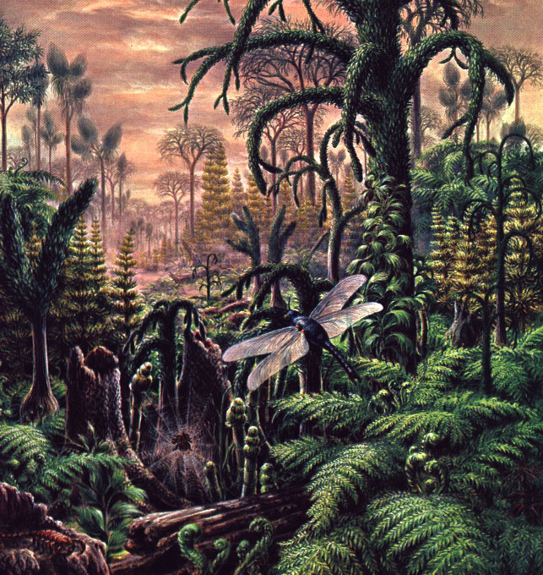
Le Carbonifère
Notes:
36

Slide 37
Une petite histoire du climat
Antarctique
2500
Groenland
2100
2050
Carbonifère

Slide 38
Cycle géologique du carbone
CO₂
volcanisme
V
O
E
Océan
+ atm
Terre
solide
Préservation de
matière org.
Carbonate
(érosion des silicates)
C
CaCO₃
dC/dt = V – O – E

Slide 39
Le carbone = thermostat de la planète
(Ebelmen, 1855)
(Walker et al, 1981)
CO₂
volcanisme
V
O
E
Océan
+ atm
Terre
solide
Préservation de
matière org.
Carbonate
(érosion des silicates)
C
CaCO₃
dC/dt = V – O – E(T(C))

Slide 40
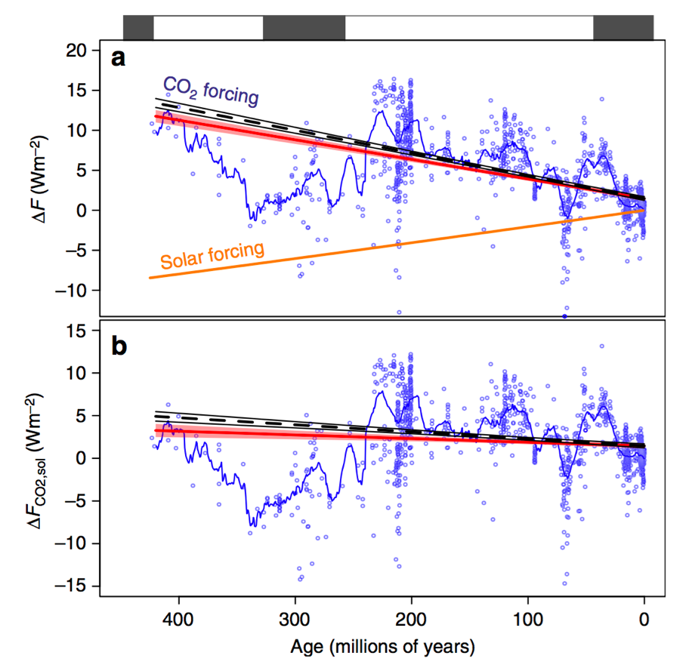
FYSP : Le carbone = thermostat de la planète
CO₂
volcanisme
Océan
+ atm
V
O
E
Terre
solide
Préservation de
matière org.
Carbonate
(érosion des silicates)
C
CaCO₃
dC/dt = V – O – E(T(C))
(Foster et al., 2017)

Slide 41
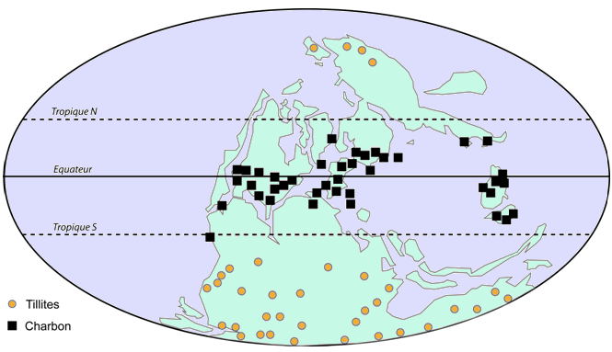
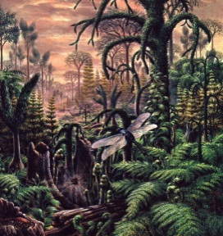
Le Carbonifère
tillite
Charbon
Notes:
41

Slide 42
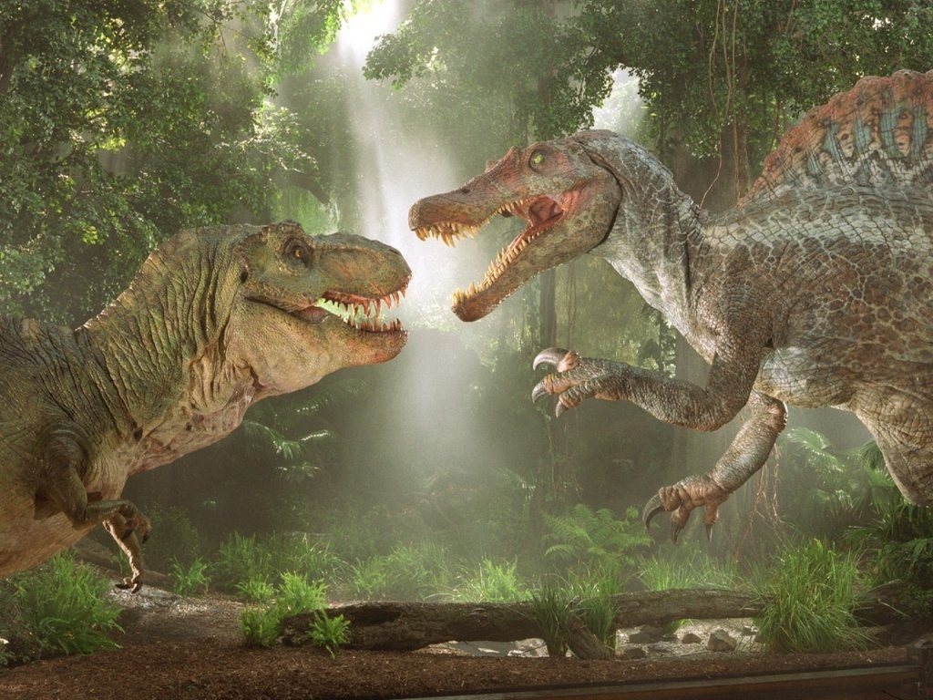
Mésozoique : 252 - 66 Ma

Slide 43
Une petite histoire du climat
Antarctique
2500
Groenland
2100
2050
Jurassique

Slide 44
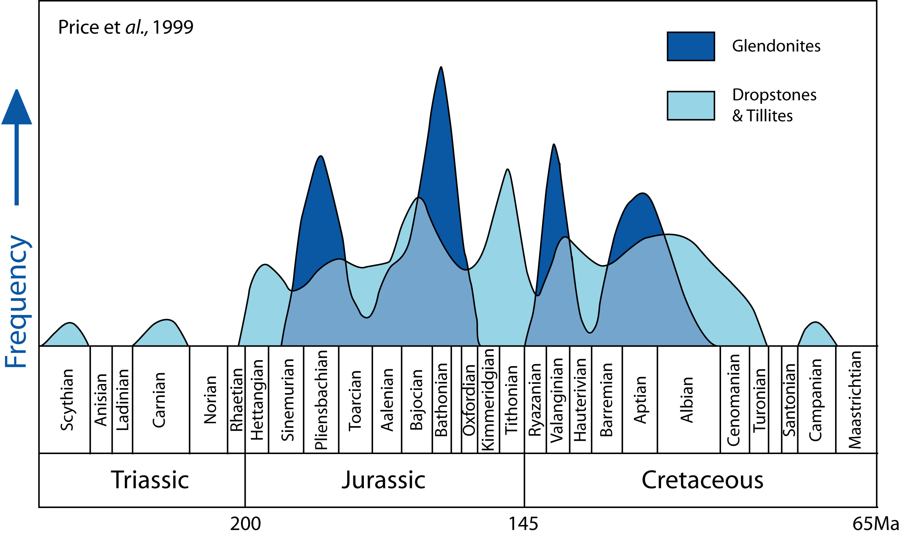
Mésozoique : 252 - 66 Ma
Notes:
44

Slide 45
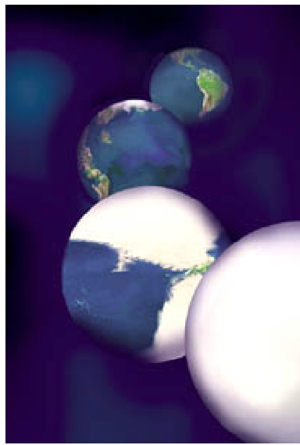
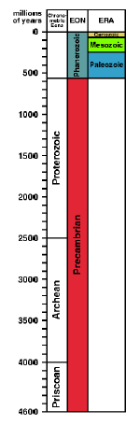
La Terre
boule de neige

Slide 46
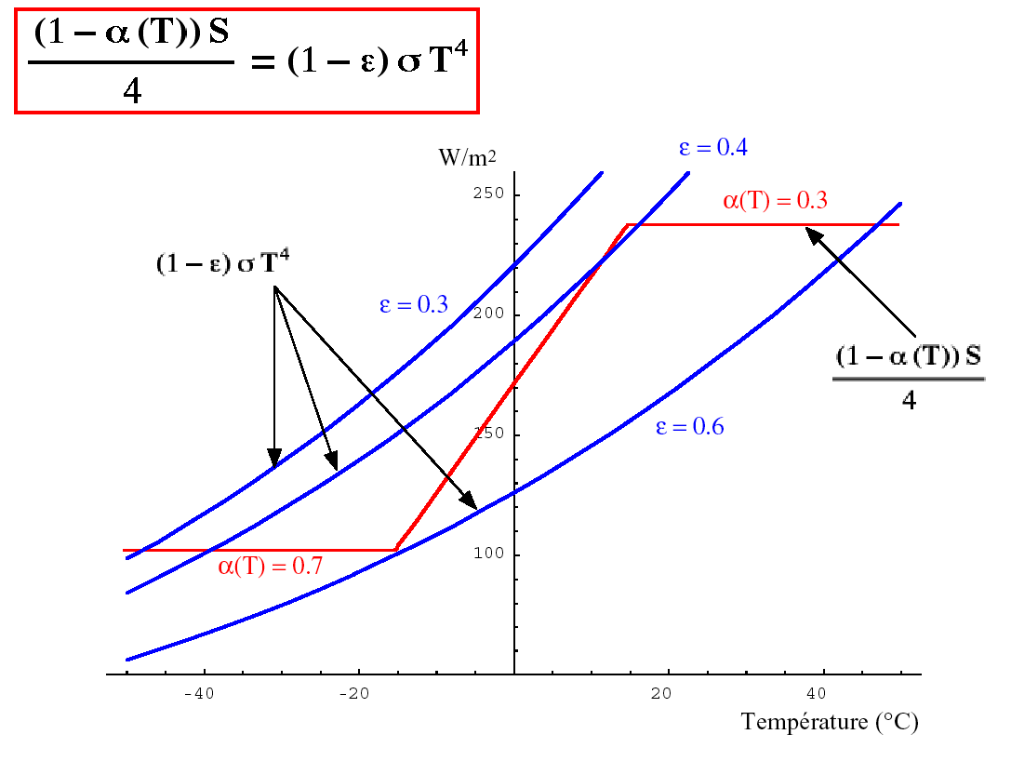

Rétroaction glace - albédo

Slide 47



Lien avec l’O₂ et la vie multi-cellulaire ?
Ediacara
El Albani
et al 2010

Slide 48
Merci de votre attention
À demain !
Antarctica
2500
Greenland
2100
2050

Slide 49
extras

Slide 50


La vie sur Terre
Bar-On et al, PNAS 2018

Slide 51

L’effet de serre
Rayonnement solaire intercepté:
(π R²) (1- α) S_{c}
Rayonnement IR réémis:
(4 π R²) (1-ε) σ T⁴
À l’équilibre:
(1- α) S_{c} = 4 (1-ε) σ T⁴
Pour:
S_{c} = 1365 W/m⁻², α = 0.31, ε = 0.4
Τ = 288 Κ = 15 °C
Pour:
ε = 0
Τ = 254 Κ = −19 °C

Slide 52


Quelle est la température de la Planète ?
Stratosphère
~10 km
1,50 m
Troposphère
Surface
0
Température
Océan / Sol
~4 km
… là où l’on met le thermomètre !
Les météorologues parlent de « température de surface »
~6300 km

Slide 53



Une calotte de glace: l’Antarctique
Le socle rocheux
Les plateaux glaciaires

Slide 54



Blocs erratiques
(from S. Couteran, PhD thesis)
(from Bard, 2004)

Slide 55

(from S. Couteran, PhD thesis)

Slide 56
le physicien
le géographe
Série de tirages aléatoires (100 tirages entre 0 et 1, puis 100 autres entre 0,2 et 1,2). Par construction, il y a une "augmentation brutale" de 0,2 unités à l'instant 100. Cette augmentation est visible sur le long terme, mais peut difficilement être attribuée à un instant précis sur une moyenne glissante de 30 échantillons.

Slide 57

Le bilan radiatif terrestre

Slide 58

Rayonnement au sommet de l’atmosphère
Mois

Slide 59


Slide 60

Moyenne annuelle vs. obliquité

Slide 61
Eccentricity
a
c
e = c/a
a
b
today:
e = 0.0167
Globally averaged insolation
c
maximum:
e ~ 0.06
minimum:
e = 0
W/m²
a
343.1
c
0.06
0.04
342.9
0.02
342.7
0
0
200
400
600
800
1000
342.5
0
200
400
600
800
1000
Age (ka BP)
Age (ka BP)
Obliquity
ε
Local annual mean insolation
today:
ε
= 23.439°
maximum:
ε
~ 24.5°
Pole
W/m²
minimum:
~ 21.9°
180
ε
175
ε
170
24
165
W/m²
23
420
415
Equator
22
410
0
200
400
600
800
1000
0
200
400
600
800
1000
Age (ka BP)
Age (ka BP)

Slide 62

Trópico de Cáncer en México - Carretera 83 (Vía Corta) Zaragoza-Victoria, Km 27

Slide 63
Precession
Climatic precession ω
periodicity ~ 21 600 years (on average)
with amplitude modulation ~ 19 000 & 23 000 years
20 march
(spring)
3 january
(perihelion)
21 june
(summer)
21 december
(winter)
spring
summer
4 july
(aphelion)
22 september
(autumn)
ω
winter
autumn
Precession of Earth axis (Prec. of the equinox)
e sinω
(Hipparchus, 127 BC)
0.06
0.04
0.02
0
-0.02
~ 25 700 years
-0.04
-0.06
0
200
400
600
800
1000
Age (ka BP)
June solstice local insolation
600
Precession of perihelion (and ascending node)
550
90°N
500
45
°N
W/m²
450
~ 135 000 years (on average)
400
0
°N
350
0
200
400
600
800
1000
Age (ka BP)

Slide 64

Precession

Slide 65
GRIP
H1
H4
H5
-34
H2
-35
0
-36
-37
-38
Changements relatifs de température (°C)
Composition isotopique de la glace (δ¹⁸O)
-10
-39
-40
-41
-42
-43
-20
-44
0
20
40
60
80
100
Temps (en milliers d’années avant le présent)

Slide 66
Le modèle de Stommel (1961)
T₁,T₂ : températures.
S₁, S₂ : salinités.
∑ : flux de sel (équivalent à évaporation - précipitation)
m : circulation thermohaline
m, proportionnel à la différence de densité:
m = µ (ρ₁-ρ₂) = µ (α (T₂-T₁) - β (S₂-S₁))

Slide 67
Calder’s Model (Nature, 1974)
V(t) ice sheet volume
(Calder, 1974)
Time (thousands of years before present)

Slide 68
Calder’s Model (Nature, 1974)
V28-238 (Shackleton & Opdyke, 1973)
LR04 (Lisieki & Raymo, 2005)
V(t) ice sheet volume
(Calder, 1974)
Time (thousands of years before present)

Slide 69
Calder’s Model (Nature, 1974)
V(t) ice sheet volume
Time (thousands of years before present)

